Slide 1
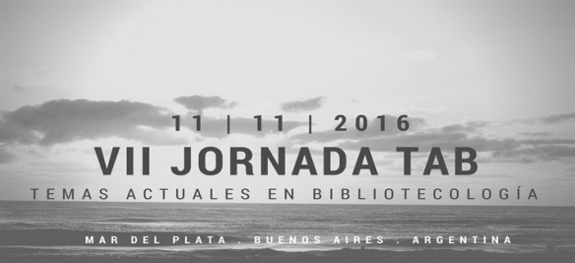
En tierras extrañas: inserción de los bibliotecarios en el sistema educativo del GCBA. Proyecto de investigación
Dirección: Prof. Julio Díaz Jatuf
Alumno/a: Mauro Falduto

Slide 2
800
Posibles puestos de trabajo

Slide 3
«Art. 100. OBLIGACIONES DEL/LA MAESTRO BIBLIOTECARIO/
MAESTRA BIBLIOTECARIA.
El/La Maestro Bibliotecario/ Maestra Bibliotecaria, será responsable del fondo
bibliográfico del establecimiento, de los materiales audiovisuales y didácticos
puestos bajo su custodia y del ámbito físico en el que cumple sus funciones .
Sin perjuicio de las obligaciones establecidas en el artículo 68 del presente
en lo pertinente, le corresponde:
1. Asegurarse que el material de la biblioteca esté disponible para
educadores y educandos;
2. Conocer el diseño curricular.»
Extraído del Reglamento Escolar del GCBA

Slide 4
Características propias de la vida institucional.
Diseño Curricular
Reglamento Escolar

Slide 5
Práctica (Bibliotecas Escolares)
Teoría (IFTS)
Práctica

Slide 6
¡Muchas gracias por su atención! docentesuplente@yahoo.com.ar

